Slide 1
Taller 1:
Socket Programming
Autores: Leonel Alarcón Bravo
José Vásquez Gutiérrez
Gonzalo Vega Mujica
Curso: Sistemas Distribuidos
Profesor: Diego Aracena Pizarro

Slide 2
Introducción
Socket
Propósito
Objetivo General
Objetivos específicos

Slide 3
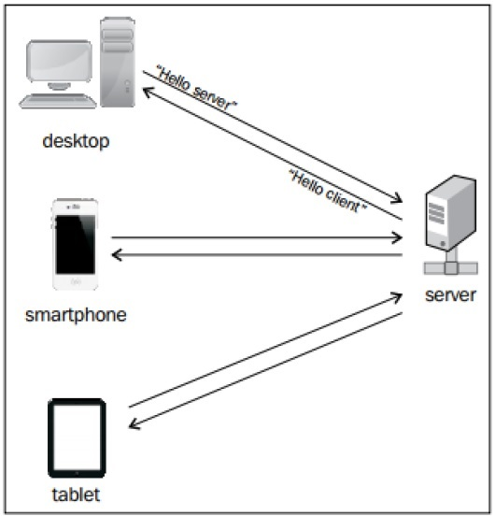
Desarrollo
¿QUÉ ES SOCKETS?
Aspectos teóricos
Principio de funcionamiento
Actividades a realizar
Resultados esperados

Slide 4
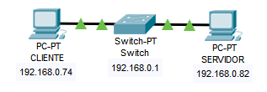
Arquitectura Cliente-Servidor

Slide 5
Cómo funciona
1.- Se elige una de las 3 opciones, piedra, papel o tijeras.
2.- Se espera a que ambos jugadores elijan y se muestra en pantalla.
3.- Se decide quien gana de acuerdo a las siguientes prioridades:
La piedra aplasta la tijera.
La tijera corta el papel.
El papel envuelve la piedra.

Slide 6
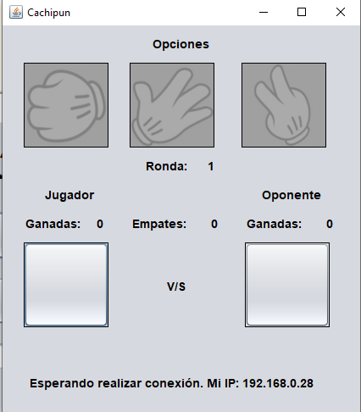
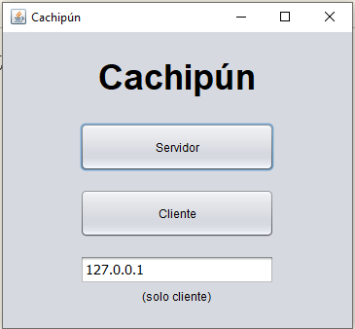
Interfaz
Servidor

Slide 7
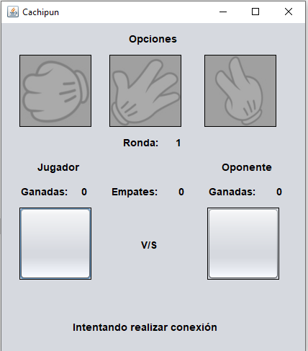
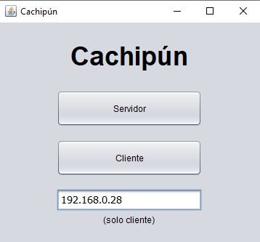
Cliente

Slide 8
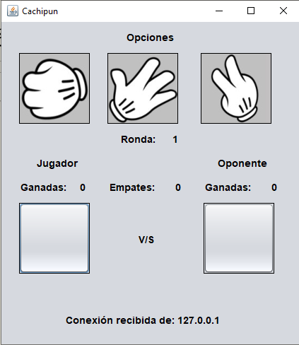
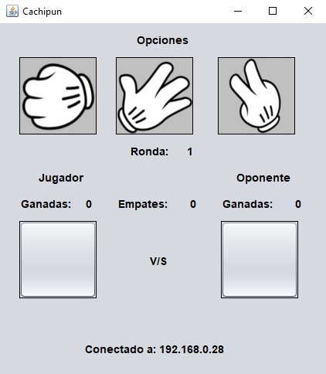

Slide 9
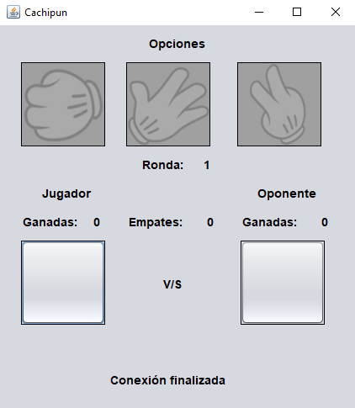

Slide 10
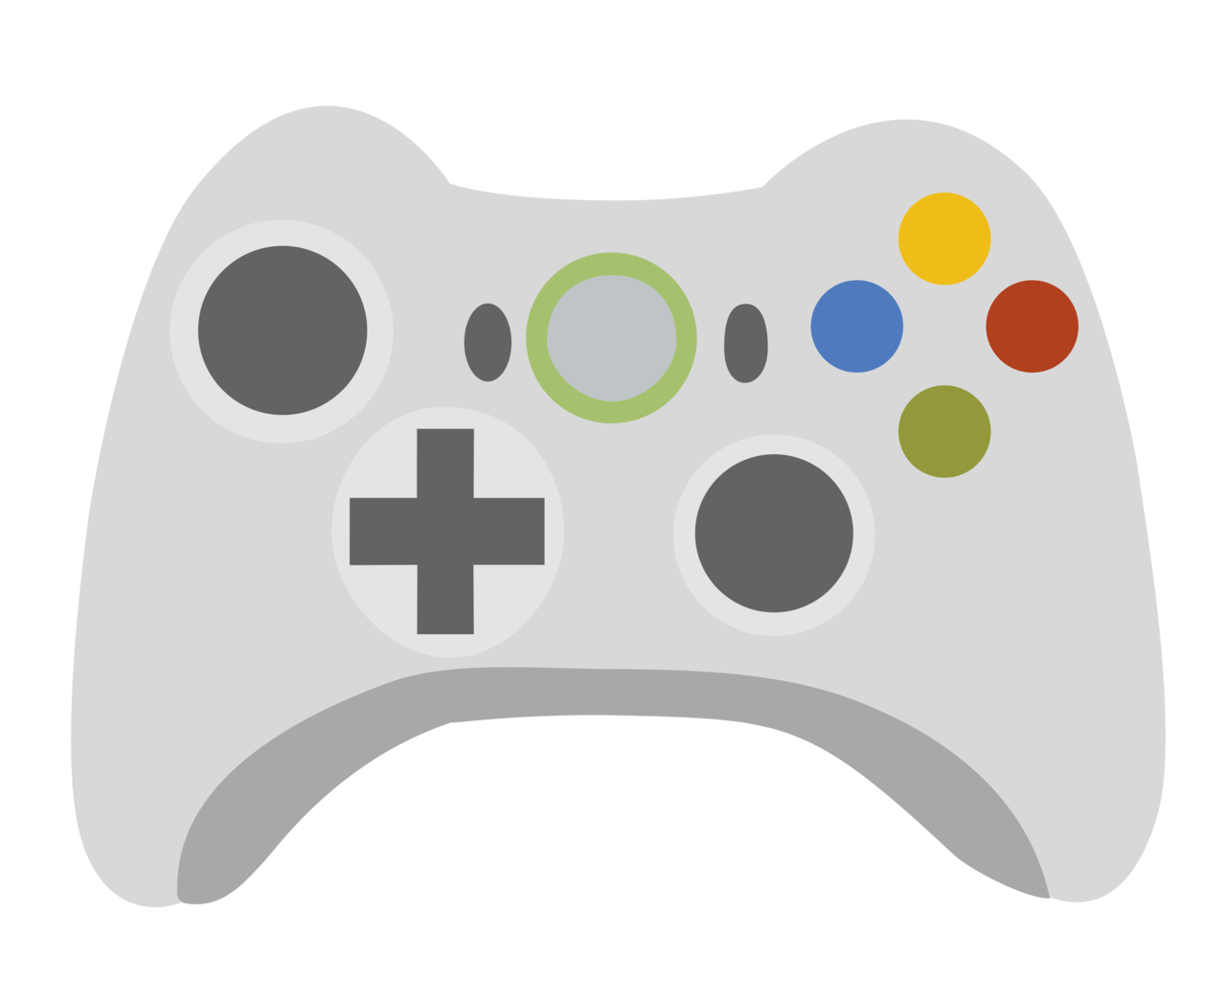
Demostración del juego
Presentación externa...

Slide 11
Explicación del código
Presentación externa...

Slide 12
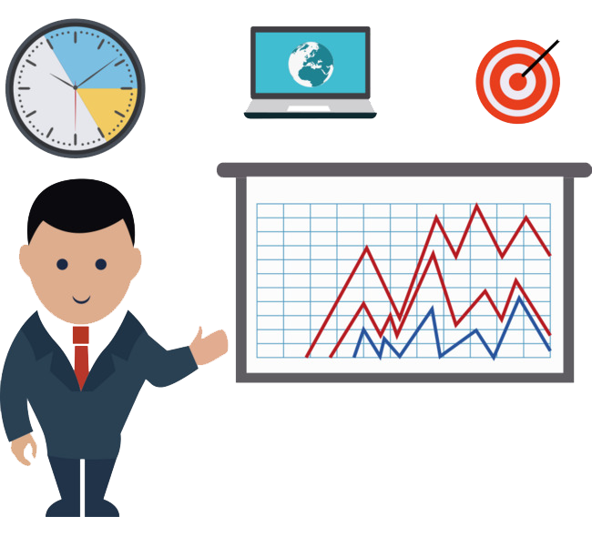
Conclusiones
Actividades realizadas
Resultados obtenidos
Importancia de Socket
Trabajo a futuro o complementario

